Slide 1

PHÒNG GIÁO DỤC VÀ ĐÀO TẠO QUẬN LONG BIÊN
TRƯỜNG MẦM NON GIANG BIÊN
GIÁO ÁN
LĨNH LỰC PHÁT TRIỂN THẨM MỸ
HOẠT ĐỘNG TẠO HÌNH
Đề tài: Tạo hình các con vật từ các loại lá cây và hoa
Lứa tuổi: Lớp MGN B1 ( 4 – 5 tuổi)
Giáo viên: Vũ Thị Huyền
Năm học: 2023 - 2024

Slide 2
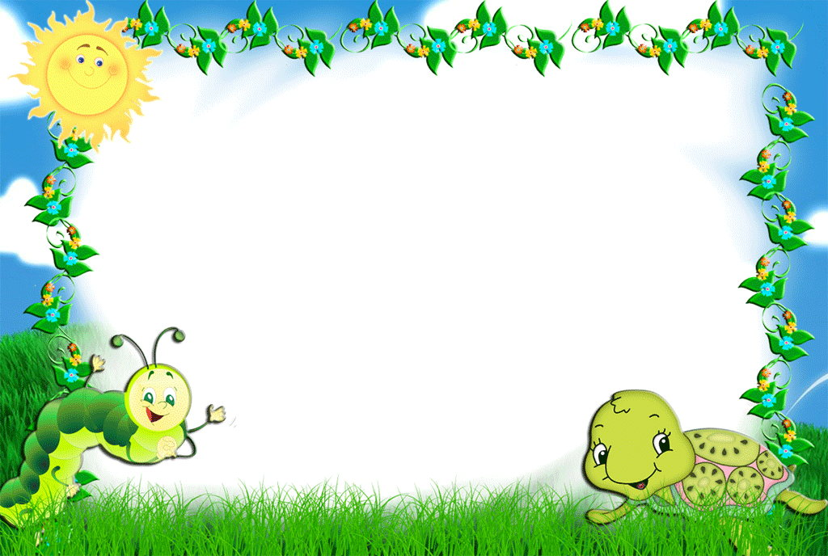

Ổn định tổ chức:
- Cô và trẻ hát và vận động bài “ Đố bạn”
- Trò chuyện với trẻ về nội dung bài hát

Slide 3
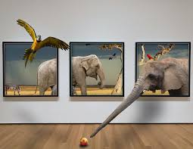
PHÒNG TRIỂN LÃM TRANH
THẾ GIỚI ĐỘNG VẬT

Slide 4

2. Quan sát tranh – Đàm thoại
Hỏi ý tưởng trẻ

Slide 5
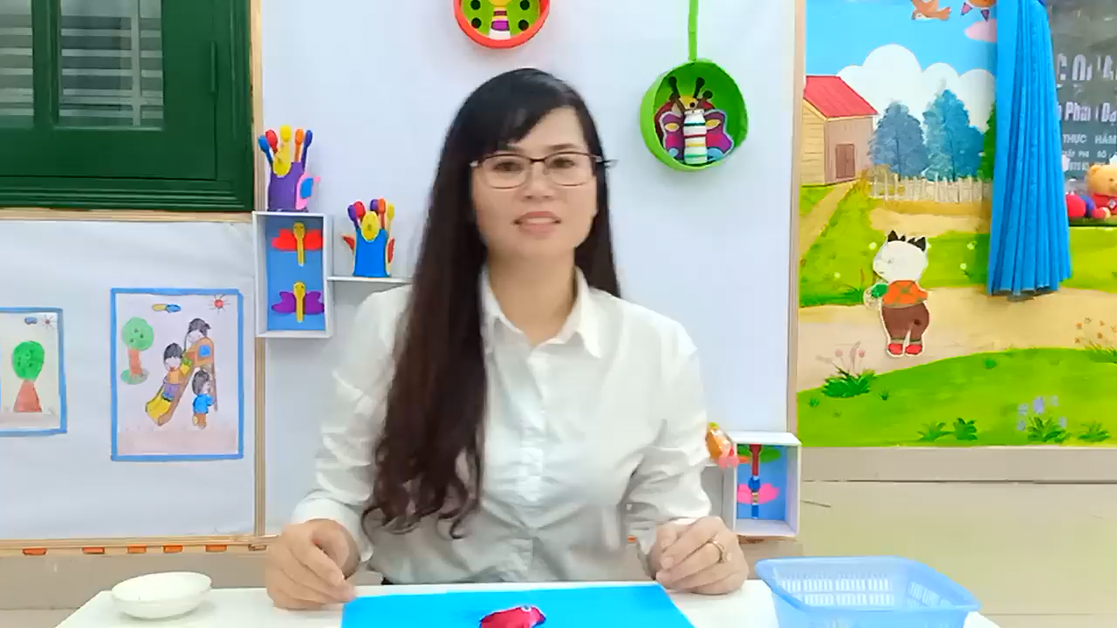
KỸ NĂNG XẾP CHỒNG

Slide 6
3. Trẻ thực hiện:
- Cô mở nhạc nhẹ bài hát “ Bài học từ chiếc lá”

Slide 7
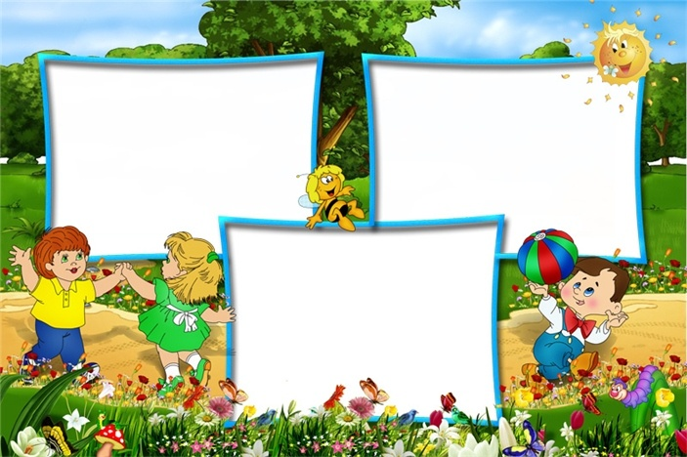
Nhận
xét
sản phẩm

Slide 8
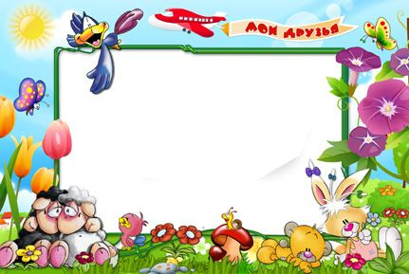
5. Kết thúc:
- Cô và trẻ đọc bài “ Vè loài vật”

Slide 9
GIỜ HỌC KẾT THÚC
CHÚC CÁC CÔ MẠNH KHỎE, CÔNG TÁC TỐT

Slide 10
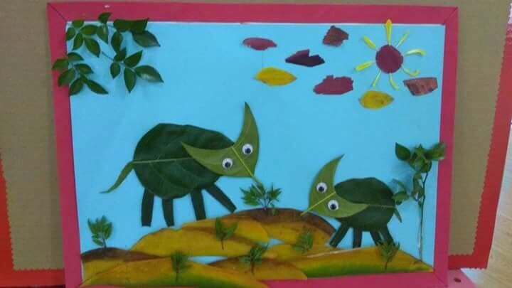

Slide 11
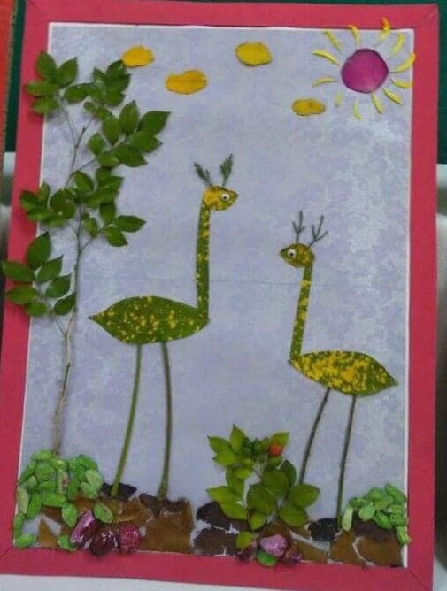

Slide 12
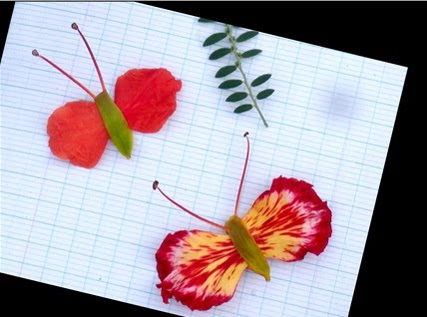

Slide 13
